Slide 1




STUDIO SHODWE
Home
Service
About Us
Contact
ÁREAS Y APLICACIONES
DE LA INTELIGENCIA ARTIFICIAL
01

Slide 2
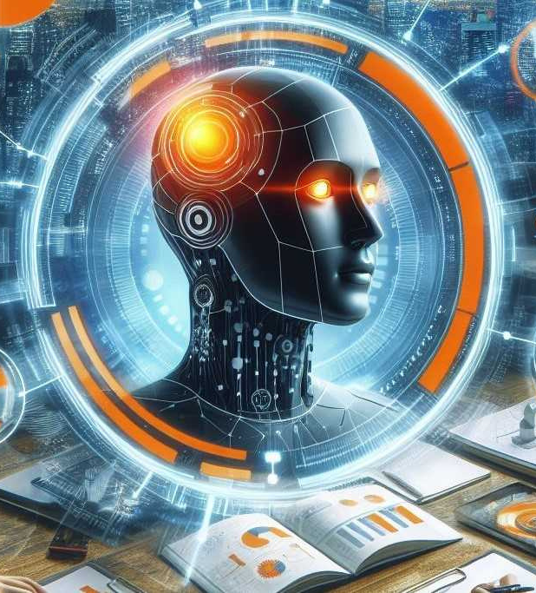
MARIA BARRON
Home
Service
About Us
Contact
INTRODUCCION
La Inteligencia Artificial (IA) es una disciplina de la computación que busca desarrollar sistemas capaces de realizar tareas que requieren inteligencia humana, como el reconocimiento de patrones, la toma de decisiones y el aprendizaje. Su aplicación ha crecido exponencialmente en diversas industrias, revolucionando la manera en que interactuamos con la tecnología. Este documento explora las principales áreas de la IA y sus aplicaciones en distintos sectores.
02

Slide 3
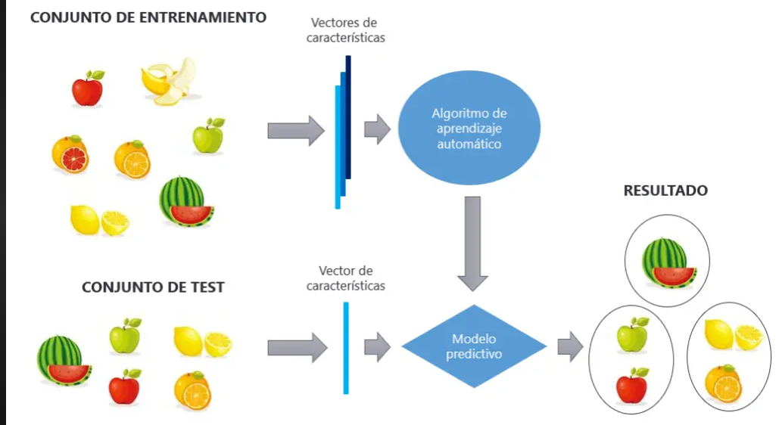
STUDIO SHODWE
Home
Service
About Us
Contact
1. Áreas de la Inteligencia
1.1 Aprendizaje Automático (Machine Learning)
El aprendizaje automático permite a las computadoras mejorar su desempeño en tareas específicas a través de la experiencia y sin programación explícita. Se divide en tres tipos principales:
Artificial
Aprendizaje supervisado: Se entrena con datos etiquetados.
Aprendizaje no supervisado: Identifica patrones en datos no etiquetados.
Aprendizaje por refuerzo: Toma decisiones a partir de recompensas y penalizaciones.
03

Slide 4
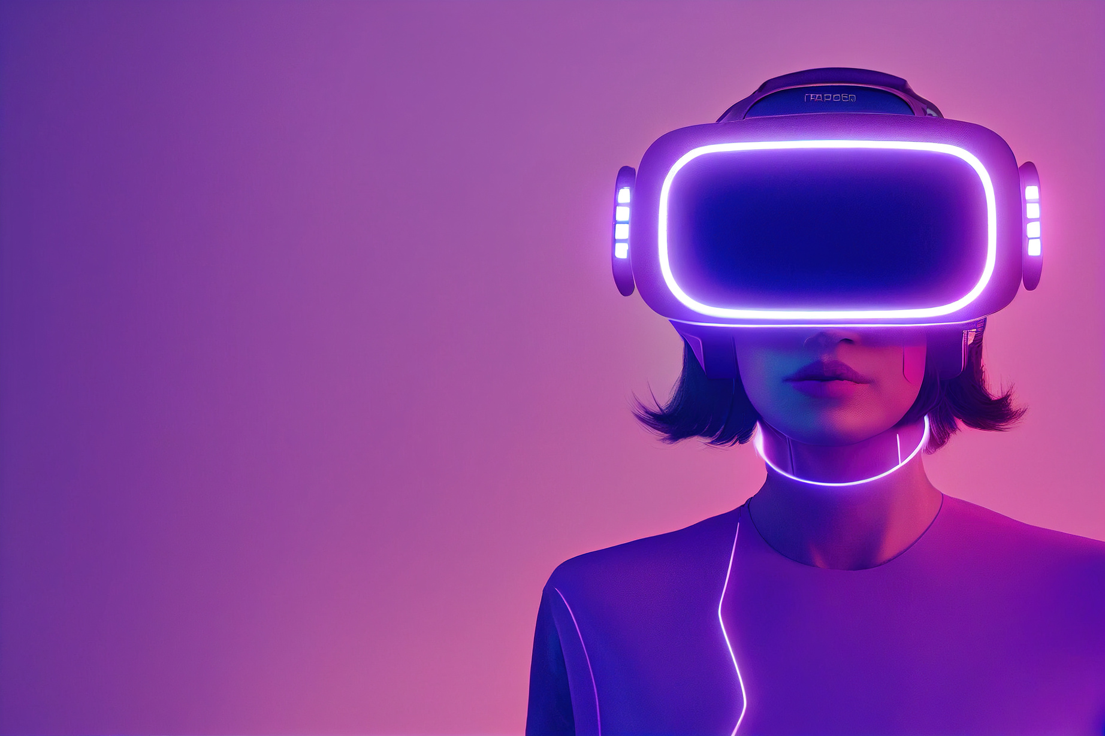
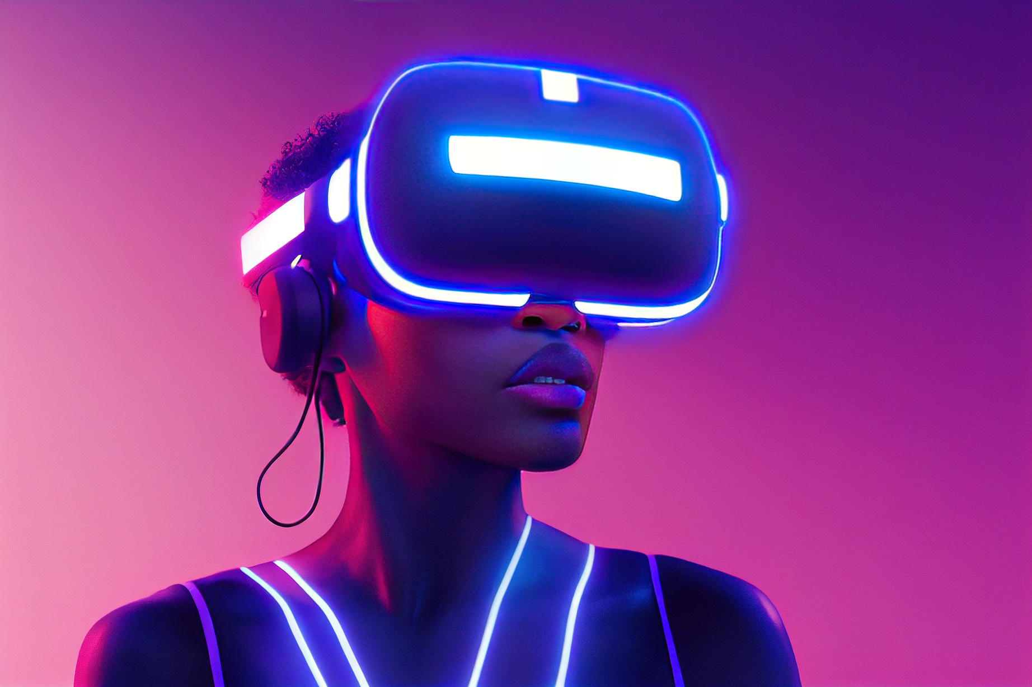
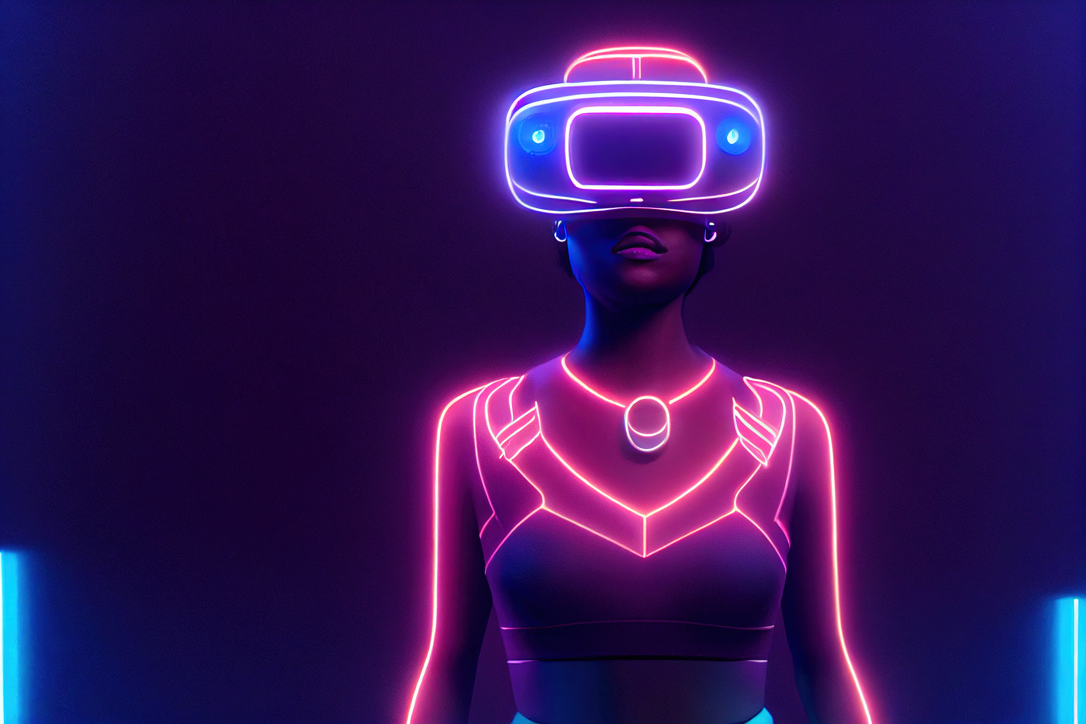
STUDIO SHODWE
Home
Service
About Us
Contact
1.4 Robótica e Inteligencia Artificial
La IA aplicada a la robótica mejora la automatización industrial y permite la creación de robots capaces de realizar tareas complejas, como cirugías o exploraciones espaciales.
1.2 Procesamiento de Lenguaje Natural (NLP)
Esta área permite a las máquinas comprender e interpretar el lenguaje humano. Aplicaciones comunes incluyen asistentes virtuales (Alexa, Siri), traducción automática y chatbots.
1.3 Visión por Computadora
La visión por computadora permite a los sistemas analizar y procesar imágenes y videos. Se usa en reconocimiento facial, diagnóstico médico por imagen y detección de objetos en vehículos autónomos.
02
1.5 Sistemas Expertos
Son programas que imitan el razonamiento humano para resolver problemas específicos en medicina, ingeniería y diagnóstico financiero.
04

Slide 5

STUDIO SHODWE
Home
Service
About Us
Contact
Aplicaciones de la Inteligencia Artificial
2.1 Salud
2.2 Finanzas
2.3 Transporte
2.4 Educación
Industria y Manufactura
Entretenimiento y Medios
05

Slide 6
GRACIAS :)

